Slide 1
L’ESPERIENZA SVEDESE
Annamaria Campanini
Università Milano bicocca

Slide 2
OBIETTIVI DEL SISTEMA DI WELFARE
Obiettivo prioritario è sviluppare programmi di prevenzione che consentano alle persone anziane di vivere in maniera indipendente, riducendo quindi il bisogno di assistenza sociale e sanitaria e la fruizione di servizi specialistici

Slide 3
ATTIVITA’ E SOCIALITA’
Attività fisiche , giardinaggio,
una vita sociale intensa,
partecipazione ad attività culturali, sono
altamente
incoraggiate

Slide 4
AGEVOLAZIONI
Sono offerte diverse tipologie di
agevolazioni che vanno dalla
possibilità di usufruire di impianti
sportivi (piscine, saune, palestre) gratis o a prezzi scontatissimi ad un sistema di trasporti agevolato (possibilità di muoversi con il taxi al prezzo di un biglietto di autobus o simili facilitazioni per trasporti
nazionali)

Slide 5
PROGETTO ALFABETIZZAZIONE INFORMATICA
Un programma specifico di formazione all’utilizzo delle tecnologie informatiche è stato messo in atto dal Governo anche per le persone anziane.
In molti comuni si realizzano corsi presso gli internet caffè, in modo che gli anziani possano sviluppare competenze nella ricerca di informazioni on line, siano in grado di utilizzare i servizi informatici, ma anche abbiano possibilità di stabilire o coltivare relazioni sociali

Slide 6

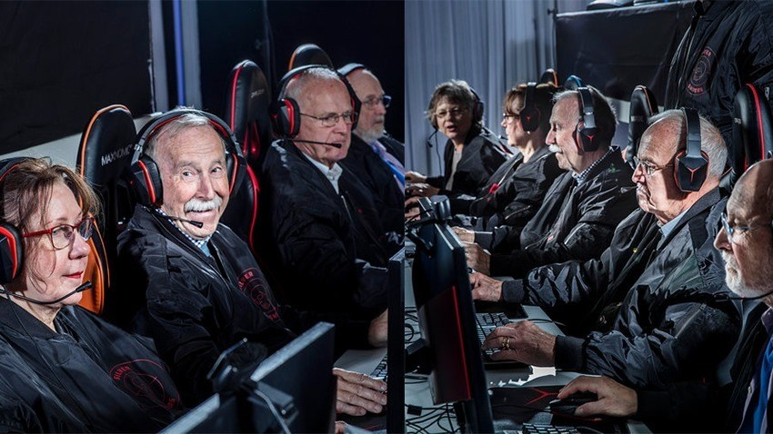
Fino ad arrivare a…. the Silver Snipers
Un team svedese di settantenni con il sogno di vincere il campionato DreamHack Winter 2017.

Slide 7
OBIETTIVI DEL SISTEMA DI WELFARE
Nel rapporto ufficiale del governo svedese del 2008 “Bo bra hela livet”, (Vivi bene tutta la tua vita) si raccomanda che i Comuni garantiscano agli anziani una sistemazione sicura qualora si sentano in difficoltà o isolati nella propria abitazione.

Slide 8
I DOVERI DEL COMUNE
In accordo con gli obiettivi nazionali del sistema di welfare il Comune è tenuto garantire alle persone anziane:
una vita attiva e la possibilità di esercitare la propria influenza sulla società e sulla propria vita quotidiana
Il mantenimento della sicurezza e indipendenza con il procedere dell’età
Il diritto di essere trattate con rispetto
Il diritto ad avere cure di qualità

Slide 9
VIVERE NELLA PROPRIA CASA
In Svezia circa il 90% delle persone in pensione vive nella propria abitazione anche in età avanzata, oltre gli 80 (80%) e fino ai 95 anni (il 50%).
Nel momento in cui si creano difficoltà non solo nell’autonomia fisica, ma anche in situazioni in cui per vari motivi l’anziano si senta isolato o insicuro, vi sono diverse possibilità di soluzioni.

Slide 10
VIVERE NELLA PROPRIA CASA
Differenti tipi di sostegno possono essere forniti:
Aiuto economico per adattare la propria abitazione alle mutate esigenze di autonomia (ascensore, eliminazione di gradini interni, sistemazione dei servizi igienici…)
Possibilità di accedere a servizi della comunità per trascorrere il tempo libero, per socializzare o per i pasti
Aiuto a domicilio per acquisti, pulizia, lavanderia, pasti, ma anche riabilitazione fisica o mentale, aiuto nell’alimentazione, nell’igiene personale o accompagnamento a visite ospedaliere o presso altre istituzioni (banca, posta…), passeggiate o facilitazione nel creare contatti sociali.
Installazione di un sistema di allarme in caso di necessità.

Slide 11
VIVERE NELLA PROPRIA CASA
Nel 2008 il Governo Svedese ha introdotto la possibilità per i Comuni di offrire agli anziani la scelta tra diversi providers di servizi a domicilio pubblici e privati, accreditati
Un recente studio (Dunér, Bjalkebring, Johansson,2017) ha messo in evidenza i limiti di questa politica sottolineando le criticità (difficoltà di avere informazioni significative e utili per la scelta, nelle situazioni di maggior criticità problemi a ridefinire i propri bisogni e a farsi ascoltare, alto turnover e quindi instabilità della relazione con gli operatori….)

Slide 12
BARRIERE architettoniche
Nonostante una legge del 1970 prevedesse per le nuove costruzioni l’ascensore se queste superavano i tre piani, le case disponibili con i requisiti necessari all’accessibilità per persone anziane o disabili non sono sufficienti.
I fondi stanziati negli anni ‘80 per dotare gli stabili di ascensori non sono più disponibili e uno studio dello Swedish Board of Housing, Planning and Building effettuato nel 2002/2003 aveva rilevato che che circa metà delle perone ottantenni, vivevano in case con una insufficiente accessibilità, in quanto l’appartamento occupato si trovava in strutture senza ascensore e oltre il primo piano.

Slide 13
VIVERE NELLA PROPRIA CASA: un aiuto dalla robotica?
Dalle smart and intelligent houses, dove l’anziano può gestire molte delle attività della vita quotidiana e può comunicare anche con il personale sanitario senza spostarsi, alle più avanzate sperimentazioni di robotica di molte università svedesi e che in futuro potranno essere impiegate nella cura degli anziani, interpretando il loro stato, riconoscendo i
                Loro loro bisogni, le eventuali
                C cadute, ricordando le medicine e l’orario dei pasti…
( “Socrates”Università di Umeå)

Slide 14
CONTRO LA solitudine E L’INSICUREZZA….
Anche se gli studi affermano che gli svedesi sono riluttanti a spostarsi dalla loro casa e dalla comunità in cui vivono, si nota una tendenza all’aumento della mobilità nelle persone dagli 80 anni in su per motivi diversi:
Diventa più difficile provvedere, specialmente se da soli, al mantenimento della propria abitazione
Spesso questa è troppo grande per una persona sola
Vi è un peggioramento nell’autonomia che non è sufficientemente coperta dai servizi a domicilio

Slide 15
SENIOR HOUSING
Senior housing è un progetto che si è sviluppato in questi ultimi decenni per coprire le necessità di coloro che non hanno bisogno di cure particolari, ma di una struttura abitativa più adeguata alle loro esigenze
Nel 2000 erano presenti 11,000 unità di senior housing. Le recenti stime parlano di circa 50.000 unità che coprono però solo una percentuale molto bassa ( 2-3%) dei pensionati.

Slide 16
SENIOR HOUSING
Si tratta di abitazioni che possono essere acquistate o affittate e che accolgono persone al di sopra dei 55 anni o dei 70 anni, secondo le tipologie
Si cerca di creare un mix di età in modo che i più giovani possano organizzare attività e coinvolgere le persone più anziane
In questi complessi non sono generalmente presenti famiglie con bambini….

Slide 17
SENIOR HOUSING- AD INIZIATIVA PubblicA
Le “senior housing” ad iniziativa pubblica ( ad esempio www.poseidon.goteborg.se) prevedono unità abitative di dimensioni non troppo grandi, attrezzate anche per venire incontro ai problemi di mobilità dell’anziano. Hanno aree comuni, ma non includono attività organizzate dal gestore e non è contemplata la presenza di un infermiere. Viene facilitata la vendita e/o l’affitto dell’abitazione prprecedente precedente e il trasloco

Slide 18
SENIOR HOUSING – ad iniziativa privata
I servizi offerti in questo caso variano molto a seconda dell’associazione che gestisce il complesso e sono inclusi nel costo:
I residenti possono avere accesso a diverse aree comuni, sala di ricevimento, palestra, sauna, sala giochi, libreria, piscina, giardini esterni
Pulizia dell’appartamento, pulizia dei vetri, servizio di infermeria, pasti…
http://www.blomsterfonden.se/seniorboende/
www.ekebyhus.se

Slide 19
SECURE LIVING
E’ una forma che è stata introdotta nel 2008 e nel 2012 erano presenti 4,000 unità, con la previsione di altre 4.000 unità da costruire sia in nuovi edifici sia attraverso la riconversione di edifici già esistenti.
Sono strutture simili alle precedenti, con appartamenti da acquistare o in affitto, ma vi sono ammessi solo anziani che abbiano superato i 70 anni.

Slide 20
SECURE LIVING
Gli appartamenti sono provvisti di allarme per l’emergenza, hanno aree comuni, possono prevedere la fornitura di pasti
Sono pensati in modo che anche con il peggiorare delle condizioni di autonomia nel movimento le persone possano continuare a rimanere nell’appartamento.
E’ presente uno staff che organizza le attività per i residenti

Slide 21
NURSING HOME
E’ un tipo di soluzione per le persone che hanno bisogno di una maggiore assistenza.
Possono essere mini appartamenti con camera da letto e piccola cucina, o possono prevedere un’area comune per i pranzo e il soggiorno.

Slide 22
NURSING HOME
Infermieri e assistenti sono presenti sempre e il medico passa una o due volte alla settimana o quando necessario
Vengono svolte attività all’interno o uscite.
Sono previste anche unità a breve-termine dove le persone possono stare una settimana o durante il week end per sollevare i parenti che si prendono cura di loro o consentire di andare in vacanza

Slide 23
Un aspetto particolare… GLI Immigrati ANZIANI
Cominciano ad emergere nuove esigenze, che sicuramente aumentano nel futuro, in relazione alla popolazione di immigrati.
L’invecchiamento di persone che possono non aver imparato la lingua richiede l’impiego di personale con competenze linguistiche diversificate,
È necessario sviluppare sensibilità verso aspetti culturali quali le attività da svolgere, l’alimentazione e finanche la decorazione degli ambienti.
Inoltre, il vivere con la propria famiglia, fino a comprendere tre generazioni, per alcune etnie rappresenta un elemento vitale, per cui le soluzioni studiate per la popolazione svedese che prevedono solo persone anziane possono non rispondere alle esigenze di questa fascia di utenza

Slide 24
CRITICITA’ EMERGENTI
Il modello svedese non riesce più a reggere come prima
Riduzioni nei budget dei servizi pubblici hanno ripercussioni sulle modalità con cui la società affronta i problemi dell’invecchiamento della popolazione.

Slide 25
IL COINVOLGIMENTO DELLE FAMIGLIE
Maggior coinvolgimento delle famiglie (57% figlie, 43% figli) nel prendersi cura della persona anziana per compensare la diminuzione di impegno da parte dello stato.
Movimento dei care-givers che chiede un sostegno maggiormente accessibile, flessibile e personalizzato. Nel 2009 una legge ha introdotto l’obbligo per i Comuni di dare un contributo economico ai care givers.

Slide 26
LO SVILUPPO DI ATTIVITA’ DI VOLONTARIATO
Anche la società civile e il settore del volontariato sono stati coinvolti nell’assumersi una maggiore responsabilità per le questioni sociali.
Il settore del volontariato offre oggi alternative e integrazioni ai servizi sociali nei confronti delle persone anziane, anche se non ha ancora raggiunto un grande sviluppo

Slide 27
Problemi aperti
Si sta passando da un paradigma di welfare focalizzato sulla persona ad uno più orientato alla famiglia?
L’aumento dell’offerta di servizi a livello di mercato è stata consistente in questi ultimi anni, facilitato dalla possibilità di dedurre le spese dalle tasse. La libertà di scelta è reale o costituisce una sorta di retorica?
L’ipotesi di avvicinare le diverse tipologie di abitazione potrebbe evitare troppi spostamenti di ambiente quando le condizioni peggiorano…ma non si rischia di creare dei ghetti per anziani?
Il neoliberismo sta prevalendo anche in Svezia sulla logica di welfare per tutti garantito dallo Stato?

